Slide 1
Qui connait Pablo Picasso ?

Slide 2
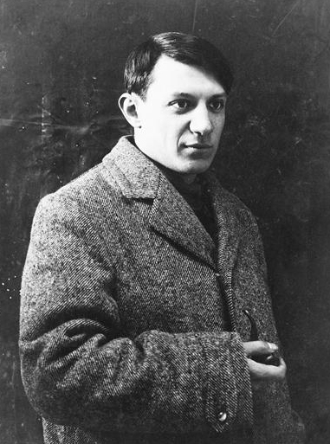
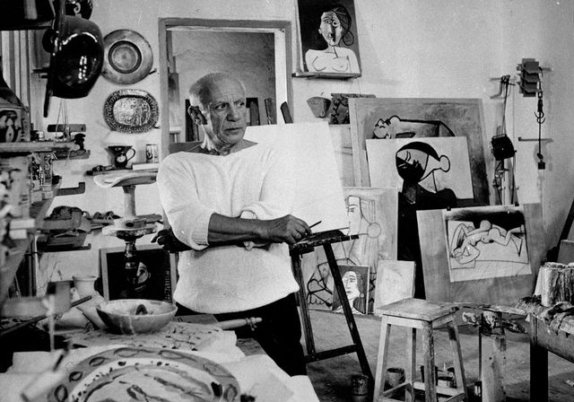
Pablo Picasso

Slide 3
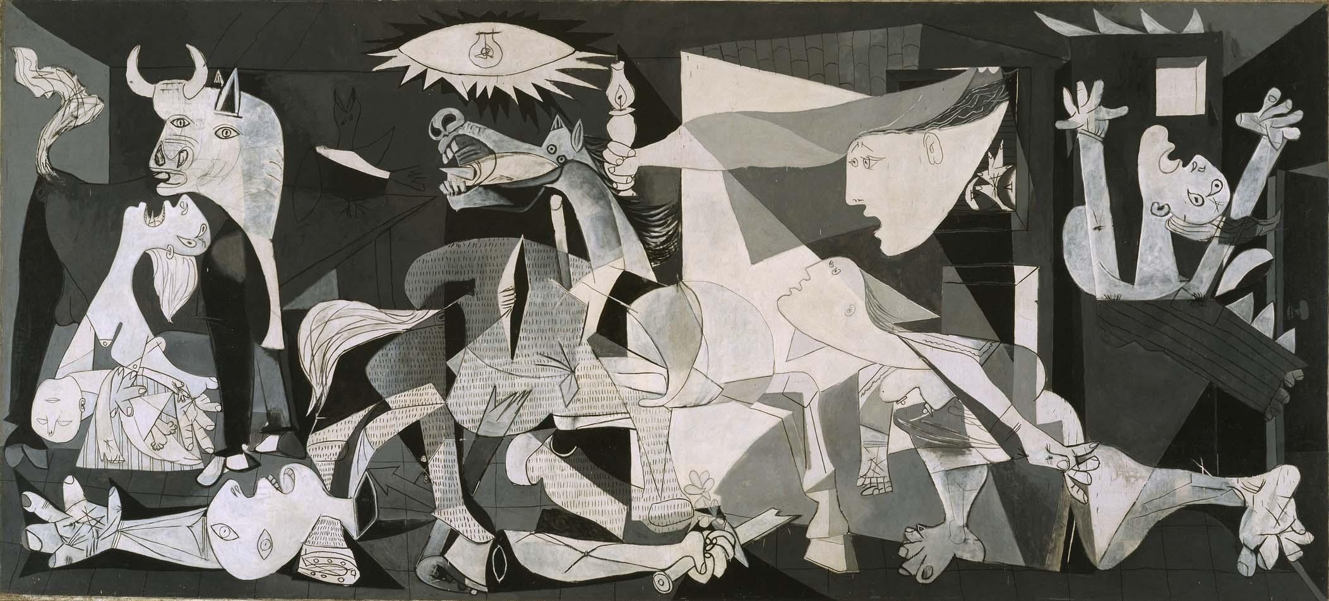
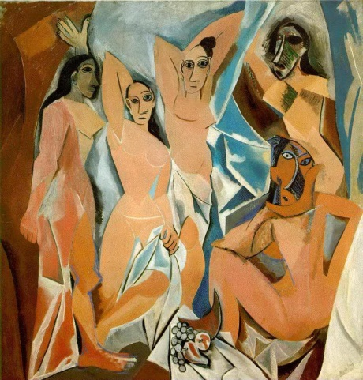
Œuvres de Pablo Picasso
Les demoiselles
d’Avignon - 1907
Guernica - 1937

Slide 4
Qui connait Marcel Duchamp ?

Slide 5
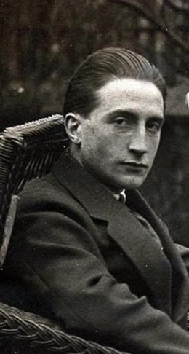
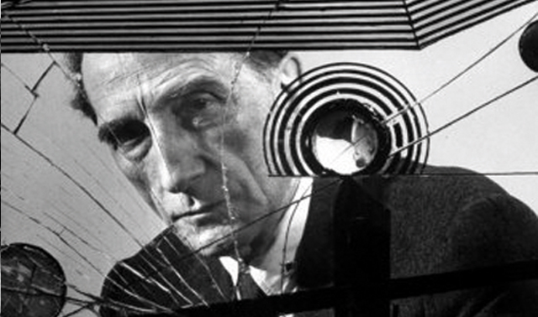
Marcel Duchamp

Slide 6
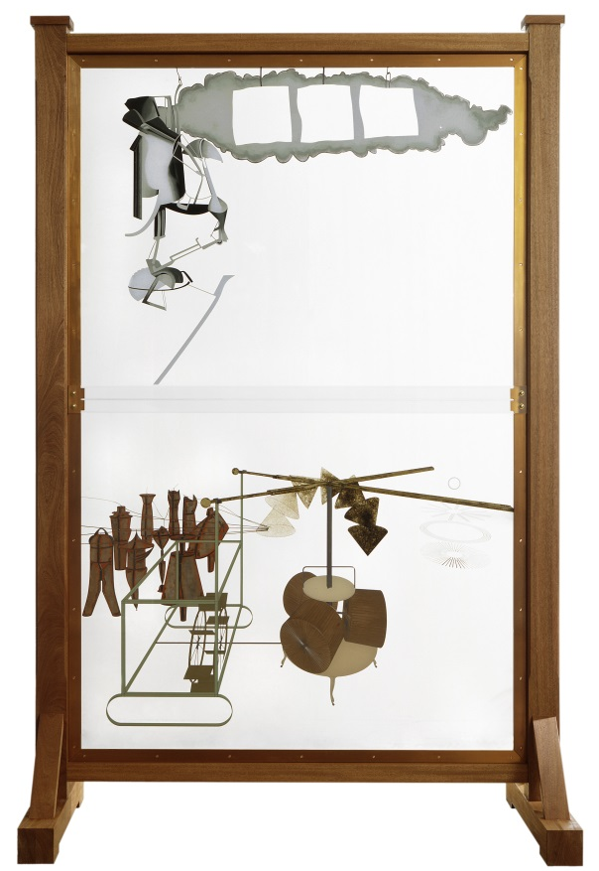
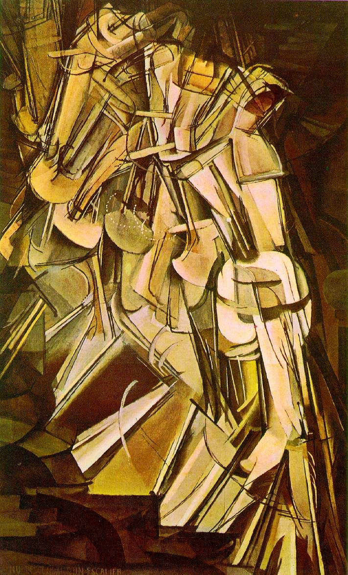
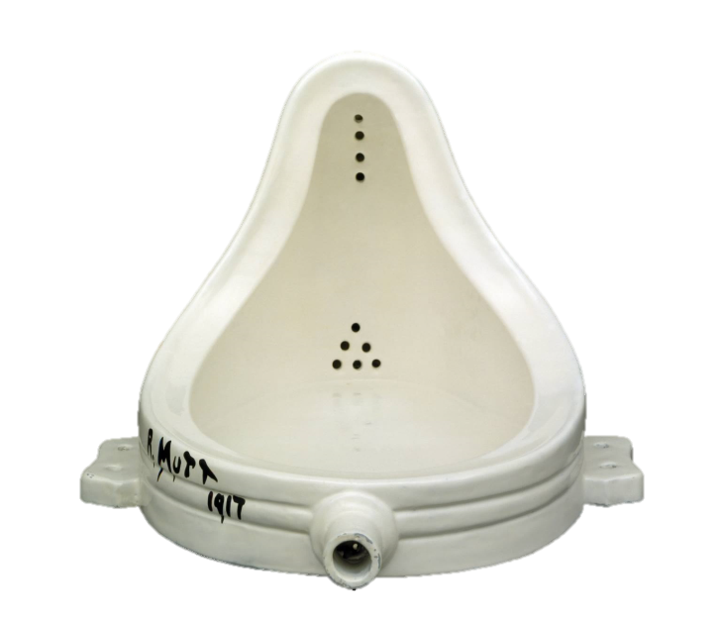
Œuvres de Marcel Duchamp
Nu descendant
un escalier – 1912
Fontaine - 1917
La mariée mise à nue par les célibataires, même – 1923

Slide 7

Peu connu du grand public,
Marcel Duchamp a bousculé
Profondément l’art
du 20ème siècle.
Qui était-il ?

Slide 8
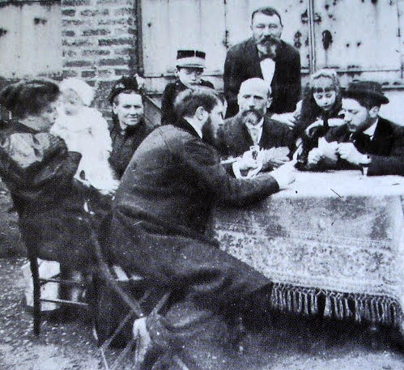
Marcel Duchamp, qui était-il ?
Né à Blainville en 1987, il est le 3ème fils d’une famille de
6 enfants dont le
Père est notaire.

Slide 9
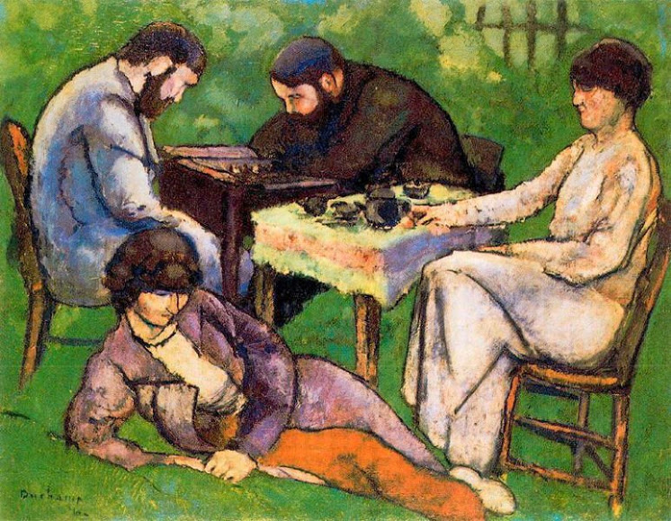
Marcel Duchamp, qui était-il ?
Chez les Duchamp on s’intéresse à
à la musique
à l’art
Au jeu d’échecs

Slide 10
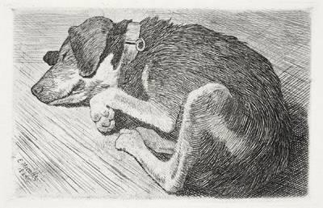
Marcel Duchamp, qui était-il ?
Entouré des gravures de son grand-père maternel, il est initié à l’art par ses grands frères :
le peintre Jacques Villon
le sculpteur Raymond Duchamp-Villon
il grandit dans une famille
d’artistes aidés par leur
père notaire.

Slide 11
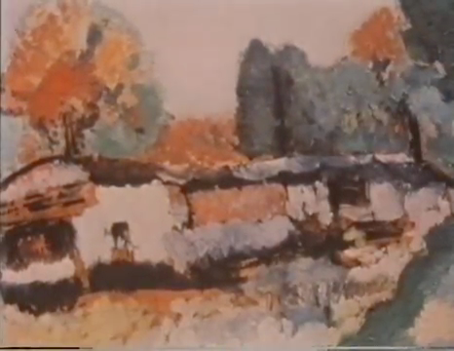

Slide 12
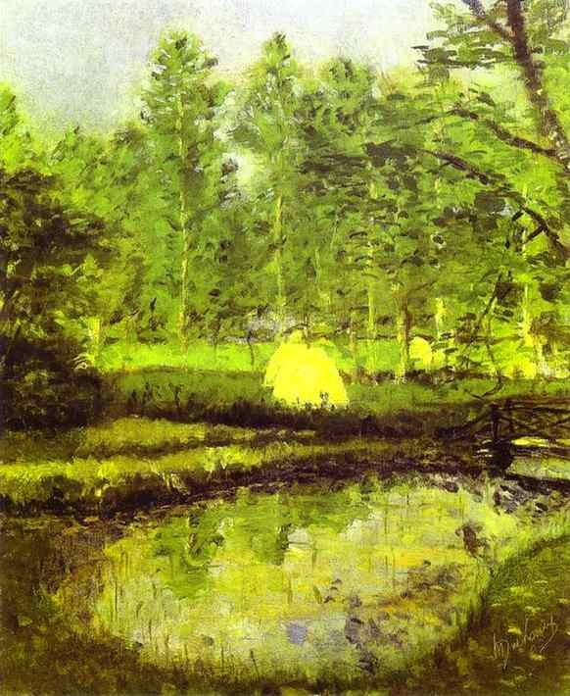
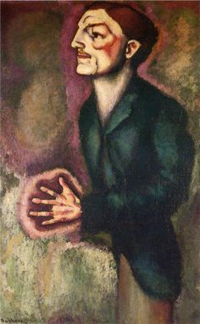
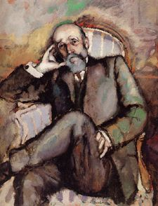
Marcel Duchamp, l’artiste débutant
A 15 ans il peint ses premières toiles et s’interroge déjà sur la peinture et l’art.
Doué, il « imite » des styles de l’époque: Impressionnisme, Fauvisme, Cubisme

Slide 13
Marcel Duchamp, artiste confirmé
En 1912, La toile Nu descendant un escalier est une étape importante, on y voit son intérêt pour le mouvement.
Cette peinture est refusée à un salon cubiste en France mais sera exposée au États-Unis en 1913.

Slide 14
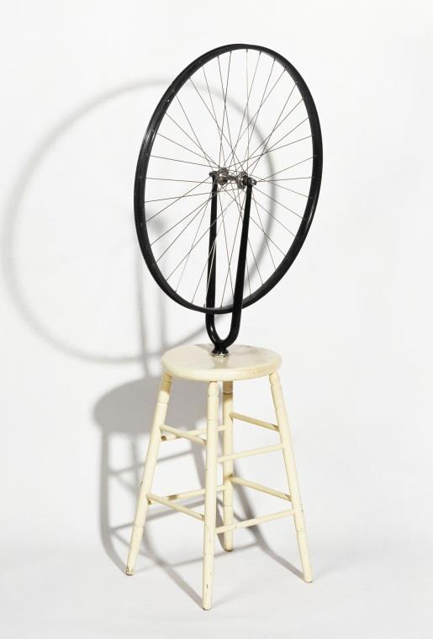
Marcel Duchamp, artiste innovateur?
A partir de 1913, Marcel Duchamp commence à travailler sur le mouvement. Il arrête la peinture mais continue ses réflexions à propos de l’art et de la notion d’œuvre d’art.
La roue de Bicyclette est une des
premières œuvres dans laquelle
le mouvement est réel.

Slide 15
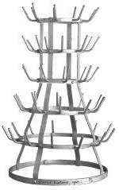
Marcel Duchamp, artiste innovateur?
Le porte bouteille est le premier objet que Marcel Duchamp présentera en tant que œuvre basée sur un objet « tout fait ».
Le Readymade est un objet ni beau ni laid que Duchamp compare au tube
De peinture et au pinceau qui sont
aussi des objets « tout prêt » pour
créer une œuvre.

Slide 16
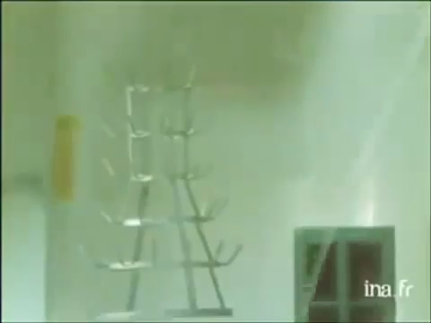
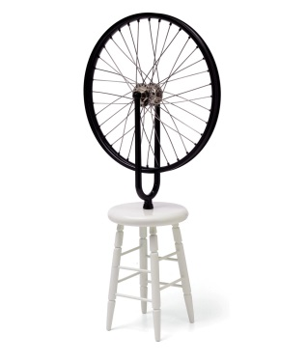

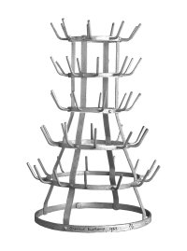
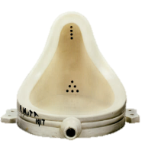
Le Ready made

Slide 17
Marcel Duchamp, artiste innovateur?
Pour Duchamp ce qui est important dans une œuvre c’est l’idée qu’elle exprime et pas ce qu’elle est matériellement.
C’est le début de l’art conceptuel, le début d’une nouvelle façon de « faire de l’art » qui sera suivie par beaucoup d’artistes dits d’avant garde.

